Slide 1


13ème Journée africaine de la sécurité alimentaire et nutritionnelle (ADFNS)
Événement parallèle du PAM
Addis Abeba, Ethiopie du 30 Octobre au 03 Novembre 2010
THEME: Données et analyses pour une meilleure prise de décision en matière de sécurité alimentaire et de nutrition:
L’ETUDE COUT DE LA FAIM AU NIGER COMME OUTILS DE DIALOGUE POLITIQUE NATIONAL SUR LA PRÉVENTION DE LA DÉNUTRITION INFANTILE-PRINCIPAUX ENSEIGNEMENTS DE L'ANALYSE
Présenté par M. MAHAMADOU ABOUBACAR, Coordonnateur de la Cellule

Slide 2
Plan de la présentation
CONTEXTE DU PAYS
APERÇU DE LA SITUATION DE SECURITE ALIMENTAIRE ET NUTRITIONNELLE AU NIGER
PRINCIPAUX RESULTATS- RECOMLMANDATIONS DE LA COHA AU NIGER
USAGES DES RESULTATS

Slide 3
I. CONTEXTE DU PAYS
Les divers chocs (climatiques, démographiques, sécuritaires, économiques, sanitaires, etc.) affectent négativement les systèmes alimentaires de la production à la consommation et entrainent des dysfonctionnement dans l’approvisionnement alimentaire et la qualité des aliments disponibles aux consommateurs
Les pratiques d’alimentation et de soins, en particulier aux enfants sont inadéquats et contribuent à augmenter le risque de malnutrition
Les taux de malnutrition aigue globale (MAG) et la malnutrition chronique (MC) demeurent élevés au-dessus des seuils de l’OMS depuis plus de 10 ans
Les efforts du Gouvernement et de ses partenaires ne permettent pas encore d’inverser la situation et d’atteindre les ODD si les tendances se maintiennent. Toutefois, des signaux positifs existent à petite échelle, à travers des interventions multisectorielles coordonnées avec les acteurs de tous les secteurs

Slide 4
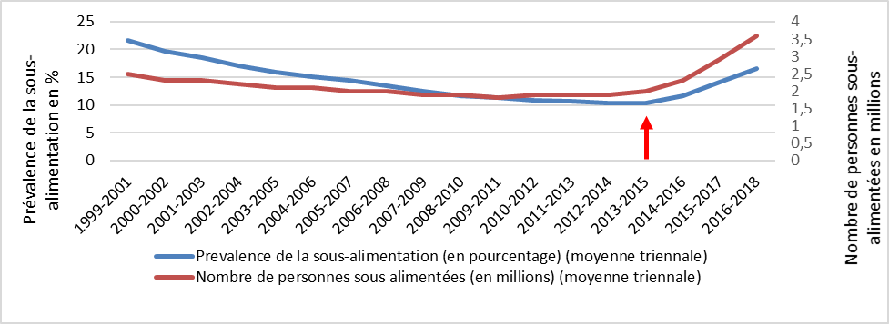
II. APERCU DE QUELQUES DETERMINANTS DE LA SITUATION DE SECURITE ALIMENTAIRE ET NUTRITIONNELLE ET CONSQUENCES AU NIGER.
A. QUELQUES DETERMINANTS CLES
1. La sous-alimentation au Niger est en augmentation depuis 2015
Source: FAO STAT 2020
Evolution de la proportion (en pourcentage) et du nombre (en millions) de personnes sous-alimentées au Niger de 1999 à 2018
Notes:
Selon la FAO, la sous-alimentation ou faim chronique fait référence à la condition des personnes dont l’apport en énergie alimentaire exprimé en Kcal par personne et par jour est continuellement en dessous d’un besoin énergétique alimentaire minimum pour maintenir une vie saine avec une activité physique légère.
De nouvelles preuves continuent à indiquer une augmentation de la prévalence de la faim au Niger (Voir graphique) ces dernières années après une longue période de déclin. La sous-alimentation et l’insécurité alimentaire grave augmente au Niger comme dans presque toutes les régions de l’Afrique en général . De 1999 à 2015, le Niger a enregistré une diminution d’environ 50% de la sous alimentation suivi d’une reprise de la prévalence de la sous alimentation passant de 10,3% à 16,5% entre 2015 et 2018.
Les signes de faim croissante et d'insécurité alimentaire au Niger sont un avertissement qu'il y a beaucoup de travail à faire pour nous assurer que « Le Niger ne laisse personne derrière nous » sur le chemin vers un Niger sans faim.

Slide 5
2. Structure de l’Alimentation
Peu favorable à la nutrition et caractérisée par une faible consommation de poisson, de viande et de produits d’origine animale et faible consommation de fruits et légumes
ALIMENTS | 1992 | 2002 | 2014
Céréales (%) | 74,2 | 66,1 | 60,8
Racines et tubercules (%) | 2,4 | 1,9 | 1,6
Légumineuses (%) | 5,6 | 9,1 | 11,5
Noix (%) | 0,5 | 0,1 | 0,0
Oléagineux (%) | 0,8 | 2,5 | 6,1
Légumes (%) | 1,4 | 2,0 | 1,6
Fruits – (%) | 0.7 | 0,9 | 1,9
Viande et abats (%) | 3,9 | 4,5 | 4,4
Huiles végétales et graisses animales (%) | 4,2 | 6,1 | 5,6
Poisson, fruits de mer et produits aquatiques (%) | 0,0 | 0,0 | 0,2
Lait – beurre exclu (%) | 3,7 | 3,7 | 3,7
Œufs (%) | 0,1 | 0,0 | 0,0
Source: FAO STAT 2020
Source: FAO, Food and Nutrition in Numbers 2014 (http://www.fao.org/3/a-i4175e.pdf)
Notes:
Le système alimentaire du Niger se caractérise par une urbanisation modérée à faible, une faible productivité agricole, une plus grande dépendance des aliments de base (céréales, tubercules et racines). Les ménages dépensent également une part plus importante de leur budget dans leur alimentation et consomment nettement moins de protéines animales dans un contexte de forte volatilité des prix alimentaires.
La part des céréales dans l’apport énergétique total a baissé de 74,2% en 1992 à 60,8% en 2014 révélant une prédominance des céréales dans le régime alimentaire. Cette évolution est accompagnée par une croissance régulière de l’apport de l’énergie provenant des légumineuses qui a doublé entre 1992 et 2014. Enfin, il existe une faible et presque stagnante contribution à l’apport énergétique des produits animaux (œufs, lait, viandes et poissons) et des fruits et légumes traduisant ainsi la consommation faible de ces produits.
Il y a une faible consommation de poisson, de viande et de produits d’origine animale ainsi qu’une faible consommation de fruits et légumes
Au Niger, il existe un lien entre la disponibilité des aliments hors produits de base de notre typologie et les protéines animales. Comme le prédit la typologie, les pays moins dépendants des aliments de base disposent de quantités proportionnellement bien plus élevées de protéines animales par habitant par rapport au total des protéines.

Slide 6
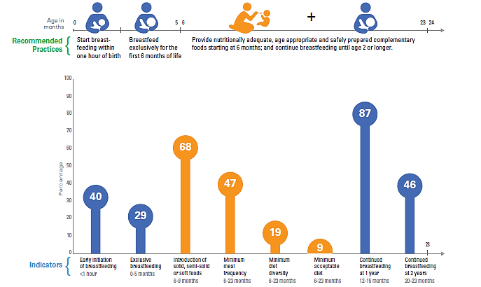
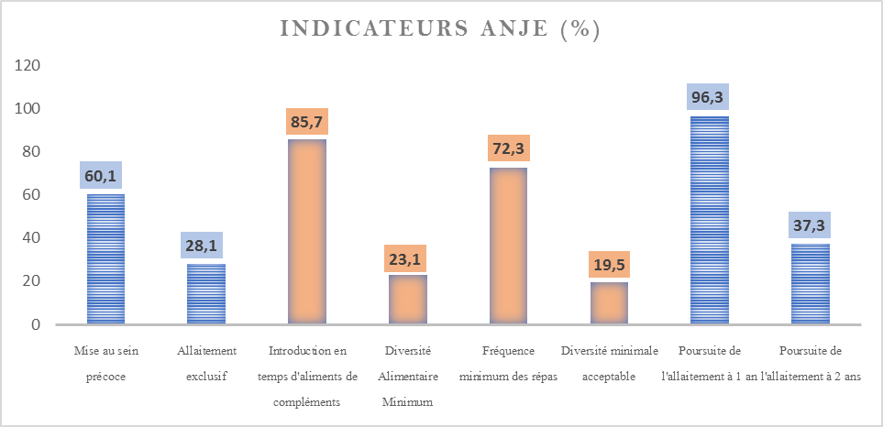
3. Des pratiques d’allaitement et d’alimentation chez le nourrisson et jeune enfant (0-2 ans) sous optimales
Les taux des indicateurs sur les pratiques d’allaitement (exclusif surtout) et d’alimentation (diversité minimale et alimentation acceptable) sont très faibles

Slide 7
4. Conditions environnementales et problématique nutritionnelle (Accès à l’eau potable, Hygiène et Assainissement-WASH) critiques
Les taux d’accès, i) à un service de l’eau basique , ii) un service d’assainissement basique sont acceptables seulement à Niamey.
Le taux de défécation à l’air libre varie entre 82,3% (Dosso) et 4,7% (Niamey)
Le taux d’accès à un dispositif de lavage des mains (élémentaire) ne dépasse guère 30% en dehors de Niamey.
Source MHA, 2019

Slide 8
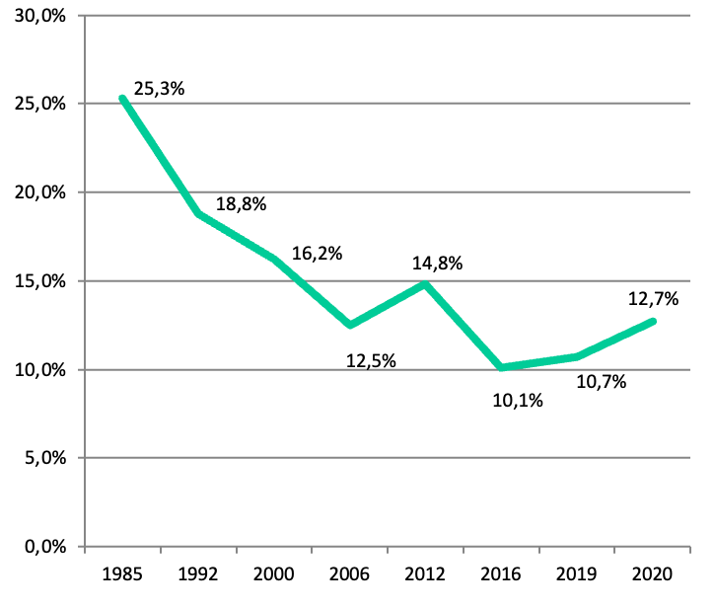
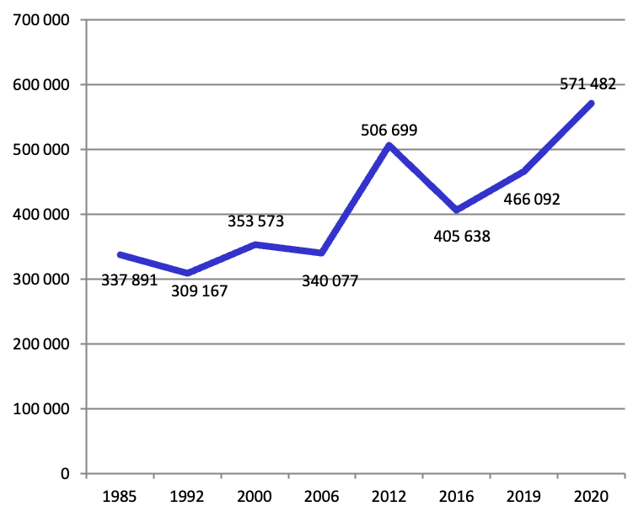
B. CONSEQUENCES
Des prévalences de MAG encore préoccupantes, même si elle a globalement baissé entre 1985 et 2006. En revanche, le nombre d’enfants émaciés reste globalement croissant, en lien avec la croissance démographique, engendrant des besoins en sévices sociaux de base sans cesse croissants
1
Source: FAO STAT 2020

Slide 9
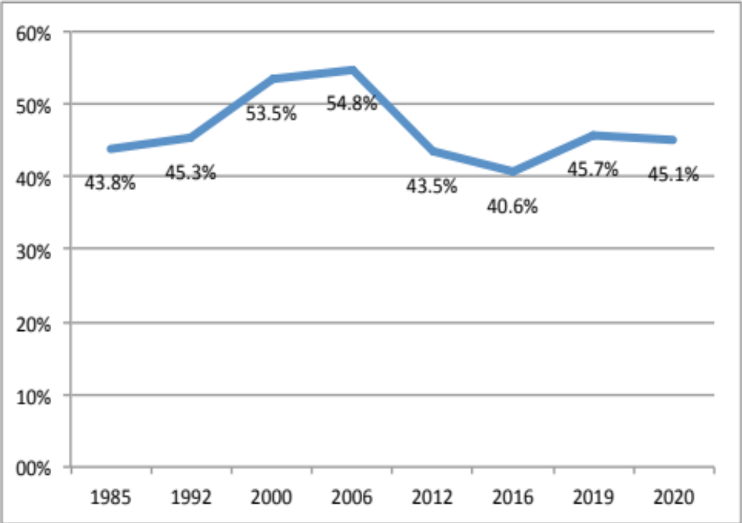
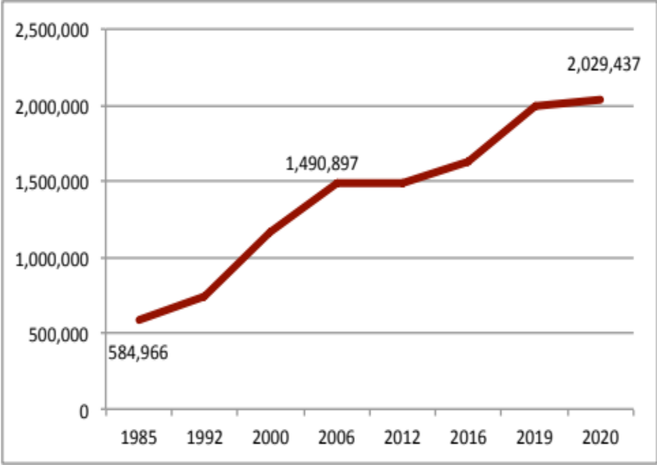
2
La malnutrition chronique (retard de croissance ) qui ne connait pas de progrès significatif au niveau national dans l’ensemble entre 1985 et 2020 avec une tendance à l’aggravation depuis 2016. Le nombre d’enfants affecté demeure croissant sur toute la période
Source: Plan d’Action de la Politique Nationale de Sécurité Nutritionnelle 2021-2025

Slide 10
Des prévalences d’anémie qui, aussi bien pour les enfants que pour les femmes restent est largement au-dessus du seuil grave de l’OMS qui est de 40% et ce dans toutes les régions du Pays.
3
Source: Plan d’Action de la Politique Nationale de Sécurité Nutritionnelle 2021-2025

Slide 11
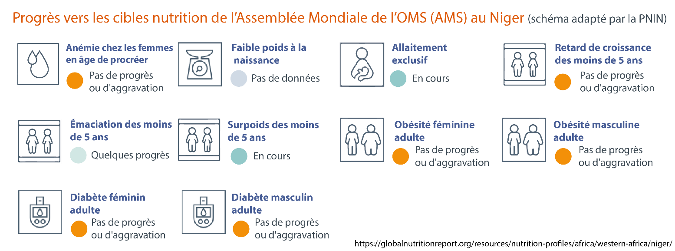
Des progrès limités vers la réalisation des cibles OMS 2025, relatives, à la sous nutrition sous toutes ses formes et aussi aux maladies non transmissibles (MNT) liées à l'alimentation (obésité, observée chez environ 8,7% de femmes adultes âgées de 18 ans et plus et chez 2,5% d'hommes adultes.
4
Tiré du Plan d’Action de la Politique Nationale de Sécurité Nutritionnelle 2021-2025

Slide 12
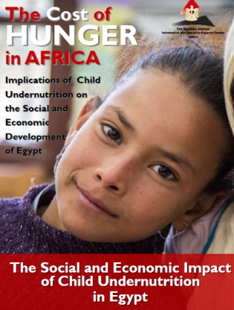
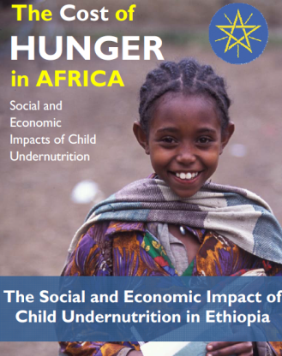
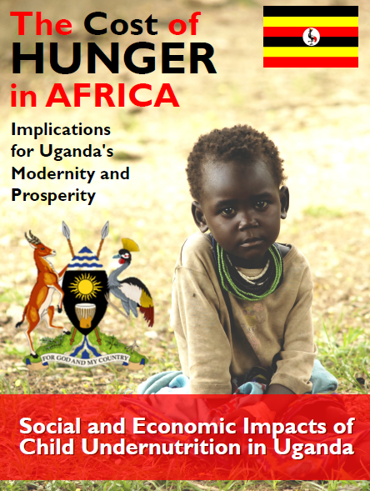
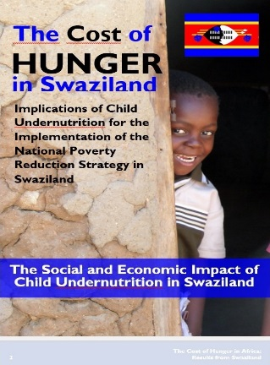
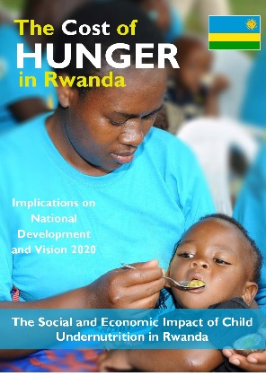




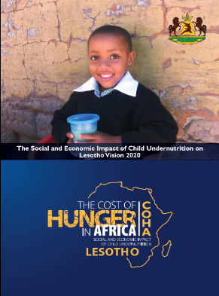




PRINCIPAUX RESULTATS- RECOMLMANDATIONS DE LA COHA AU NIGER
NIGER
Notes:
L'étude sur le Coût de la Faim en Afrique est un projet africain, dirigé par l’Union africaine, mise en œuvre par les états membres pour aider à améliorer la vie des enfants en Afrique.
NEPAD fournit des orientations techniques sur les questions relatives à la nutrition et assure l’intégration de l’étude dans les actions et programmes régionaux complémentaires
Les aspects techniques sont coordonnés par la CEPALC, dans le cadre d’un programme régional visant à développer des outils analytiques d’appui aux états membres
Le Programme alimentaire mondial fournit l’appui technique et ses expériences du terrain grâce à sa présence élargie en Afrique

Slide 13
Le processus de la conduite de l’étude du Coût de la Faim
Décembre 2017– Lancement et formation initiale de l'équipe nationale de mise en œuvre
Aout 2018 – Atelier de rédaction du rapport
Juillet 2018- Validation officielle des données
Dec 2018
Lancement du rapport final
Coût de la Faim au NIGER
Collecte des données
Finalisation du rapport avec scenarios et recommandations

Slide 14
Résultats de l’étude sur le coût de la faim
INCIDENCE SUR LA SANTÉ ET LES VIES PERDUES | - 43% de la mortalité́ des enfants - 6 enfants sur 10 atteints de sous-nutrition n’ont reçu aucune attention médicale
PERTES EN POTENTIEL INTELLECTUEL ET EN CAPITAL HUMAIN | - 20% de redoublement chez les enfants ayant souffert de malnutrition chronique conte 8% chez les autres Les enfants malnutris ont une année de moins d’achèvement de leur scolarité La mortalité infantile associée à la sous-nutrition a réduit de 6,7% la population active du Niger 42,7% des mortalités infantiles au Niger sont associées à la sous-nutrition
PERTES ÉCONOMIQUES (PRODUCTIVITÉ ET COÛT) | 7,1% de perte du PIB annuel soit 289,7 milliards de FCFA par an
GAINS ECONOMIQUES ANNUELS APRES INVESTISSEMENTS ADEQUATS (2013-2025) | Entre 351,1 et 474,6 milliards de FCFA selon le niveau d’investissement et le scénario retenu de réduction du retard de croissance
Notes:
Concernant l’incidence sur la santé et les vies perdues, Presque 2,1 millions de cas d’épisodes de maladie des enfants en 2014 sont dus à la sous-nutrition dont 424 834 épisodes supplémentaires d’anémie, diarrhée aigüe, infections respiratoires aigües et de fièvre. Six (6) enfants sur 10 atteints de sous-nutrition n’ont reçu aucune attention médicale. La mortalité infantile associée à la sous-nutrition des enfants a réduit de 6,7 % la population active du Niger.
A propos des pertes en potentiel intellectuel, Les enfants souffrants d’un retard de croissance ont un taux de redoublement de 19,8 % contre seulement 8,1 % pour ceux n’ayant pas souffert de retard de croissance. Les enfants souffrants de retard de croissance achèvent presqu’une année scolaire de moins de scolarité.
Concernant les pertes économiques, Le coût annuel engendré par la sous-nutrition des enfants est estimé à 289,7 milliards de F CFA, ce qui correspond à 7,1 % du produit intérieur brut (PIB). Les effets cumulés du retard de croissance sur la productivité (capacités physiques réduites, niveau d’instruction plus faible et heures de travail perdues du fait de la mortalité) qui font perdre au Niger 6,3 % de son PIB constituent le plus lourd fardeau sur l’économie.
Lorsqu’on réalise des investissements adéquats dans le domaine de la nutrition, Les gains économiques annuels entre 2013 et 2025 peuvent varier, selon le scénario de réduction moyenne annuelle retenue, entre 351,1 et 474, 6 milliards de FCFA. Les avantages économiques potentiels d’une réduction de la sous nutrition constituent donc un élément clé pour établir un plaidoyer et augmenter les investissements en matière de nutrition.

Slide 15




Coûts de la sous-nutrition selon l’étude sur le coût de la faim
Droits humains
Vivant et prospère
Éliminer le retard de croissance au Niger est une étape nécessaire pour le développement inclusif du pays
Égalité entre les
générations
Avantages
économiques

Slide 16

Éliminer le retard de croissance et emprunter le chemin du développement implique:
Une Mobilisation progressive et dans la durée de nouveaux moyens et financements sur le budget de l’Etat, à la fois pour : (1) la prise en charge médicale de la malnutrition aiguë et (2) la prévention et la réduction de la prévalence de toutes les formes de la malnutrition;
  Un Suivi rigoureux des arbitrages budgétaires en faveur des secteurs contributeurs de la nutrition;
Un plaidoyer et une optimisation de la mobilisation des ressources exterieures
La mise à grande échelle des interventions sectorielles contribuant à l’amélioration de la sécurité nutritionnelle .
Notes:
Concernant l’incidence sur la santé et les vies perdues, Presque 2,1 millions de cas d’épisodes de maladie des enfants en 2014 sont dus à la sous-nutrition dont 424 834 épisodes supplémentaires d’anémie, diarrhée aigüe, infections respiratoires aigües et de fièvre. Six (6) enfants sur 10 atteints de sous-nutrition n’ont reçu aucune attention médicale. La mortalité infantile associée à la sous-nutrition des enfants a réduit de 6,7 % la population active du Niger.
A propos des pertes en potentiel intellectuel, Les enfants souffrants d’un retard de croissance ont un taux de redoublement de 19,8 % contre seulement 8,1 % pour ceux n’ayant pas souffert de retard de croissance. Les enfants souffrants de retard de croissance achèvent presqu’une année scolaire de moins de scolarité.
Concernant les pertes économiques, Le coût annuel engendré par la sous-nutrition des enfants est estimé à 289,7 milliards de F CFA, ce qui correspond à 7,1 % du produit intérieur brut (PIB). Les effets cumulés du retard de croissance sur la productivité (capacités physiques réduites, niveau d’instruction plus faible et heures de travail perdues du fait de la mortalité) qui font perdre au Niger 6,3 % de son PIB constituent le plus lourd fardeau sur l’économie.
Lorsqu’on réalise des investissements adéquats dans le domaine de la nutrition, Les gains économiques annuels entre 2013 et 2025 peuvent varier, selon le scénario de réduction moyenne annuelle retenue, entre 351,1 et 474, 6 milliards de FCFA. Les avantages économiques potentiels d’une réduction de la sous nutrition constituent donc un élément clé pour établir un plaidoyer et augmenter les investissements en matière de nutrition.

Slide 17
Utilisation des résultats dans le plaidoyer
Les résultats de l’analyse ont servi à:
Influencer l’accès au grand public à l’information juste et utile sur la nutrition: Mise à contribution du réseau des journaliste pour la nutrition
Jouer le rôle de veille citoyenne en :
  disséminant les informations sur les changements dans l’alimentation et la situation nutritionnelle et insistant sur l’importance de la nutrition à la fois dans ses dimensions de prévention et de prise en charge et le cout de l’inaction: Séminaires Parlementaires
  Menant un plaidoyer essentiel visant à faire de la nutrition une priorité politique: Utilisation des résultats pour guider les orientations nationales:
  Programme politique, Politiques sectorielles (i3N, PNSN, Protection sociale), Stratégies et Plans nationaux (Plan de développement économique et social),
  Engagement du Pays aux initiatives sous régionales et internationales (Transformation des Systèmes Alimentaires, Nutrition pour la croissance,
  Soutenir le doublement des allocations actuelles et les dépenses de nutrition
  Conduite des analyses complémentaires telles que Fill the Nutrient Gap (FNG), Fortification Rapid Assesment Tool (FRAT), Analyse des allocations et dépenses budgétaires dédiées à la nutrition
  Soutenir l’adoption des textes législatifs et réglementaires contribuant à la lutte contre la malnutrition (comme par exemple la loi sur le code des substituts du lait maternel et la législation sur la fortification)
  SOUTENIR LES DIALOGUES MULTIACTEURS SUR LES SYSTEMES ALIMENTAIRES SENSIBLES A LA NUTRITION et RESPECTIEUX DE L’ENVIRONNEMENT (Voir Discours de SEM MOHAMED BAZOUM, PRN)

Slide 18
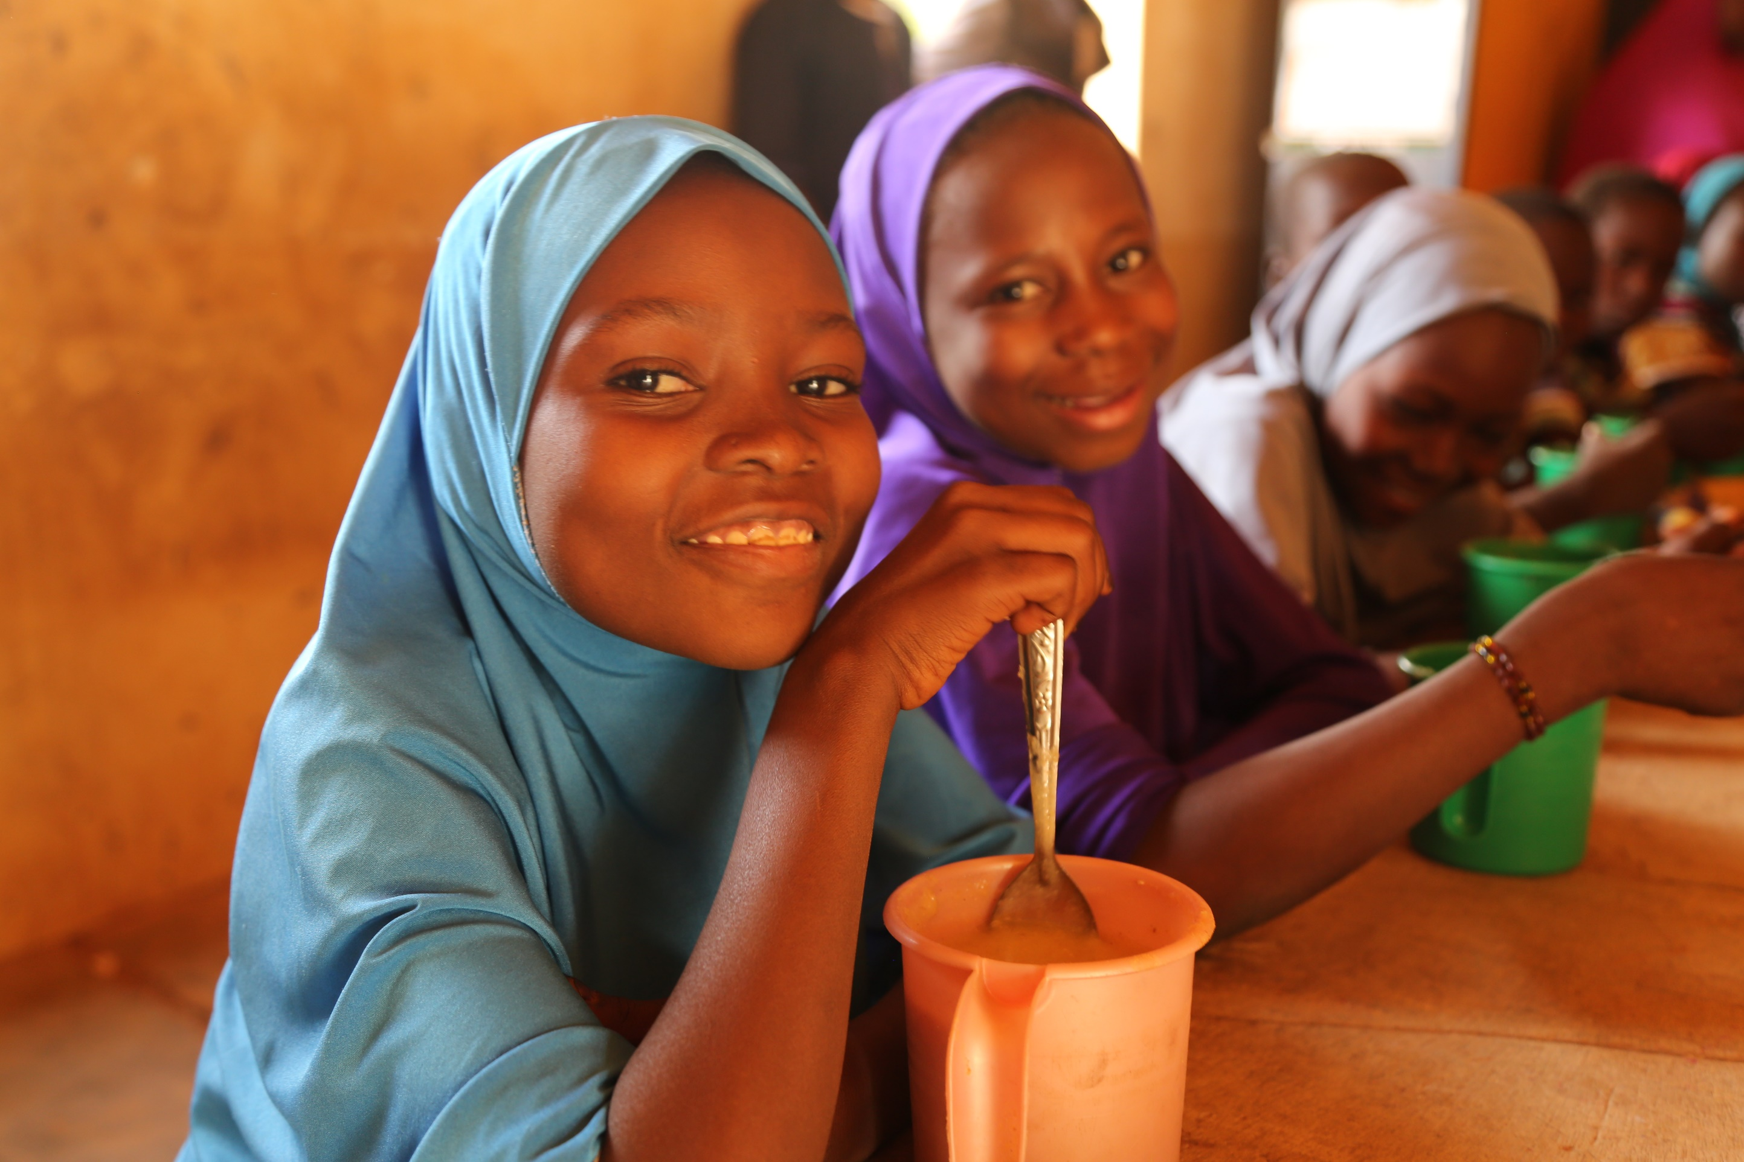
L'élimination du retard de croissance au Niger est une étape nécessaire pour
le développement durable du pays
Merci de votre attention

